Slide 1










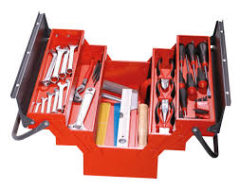


La mallette Vie associative
infos@ligue95.com

Slide 2

ADHERER A LA LIGUE DE L’ENSEIGNEMENT
Accompagnement des dirigeants associatifs
Bénéficier de la mise à disposition d’un jeune entre 16 et 25 ans
en service civique
Développer une démarche éducative avec les 11-18 ans
Participer à des soirées « les gestes qui sauvent »
Adhérer à titre individuel
Mettre en place des événements sur la discrimination ou la laïcité grâce à nos outils
Venir dans notre espace collaboratif La Workerie

Slide 3
Accompagner les dirigeants associatifs
Formations
Assurances APAC
Assemblée générale
Evènements
Partage réseau compétences et expériences
Déplacement de notre coordinatrice réseau dans votre association pour échanger sur vos besoins et vos attentes
Création d’escape games éducatifs en réponse aux problématiques spécifiques d’une association
Réduction sur les droits SACEM
Logiciel Basicompta®
Espace collaboratif La Workerie

Slide 4
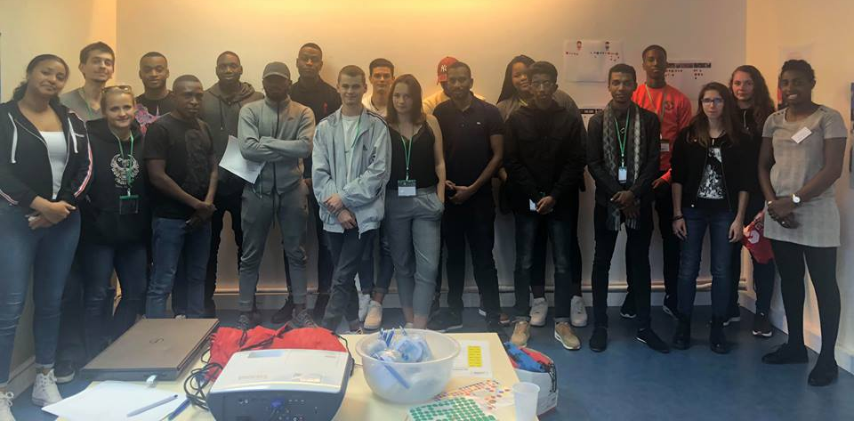
Bénéficier de la mise à disposition d’un jeune entre 16 et 25 ans en service civique
107.58 euros par mois
De 24h à 28h par semaine
De 6 à 10 mois
Une mission d’intérêt général
Accompagnement par le référent de la fédération
Formations gratuites pour le volontaire et les tuteurs

Slide 5
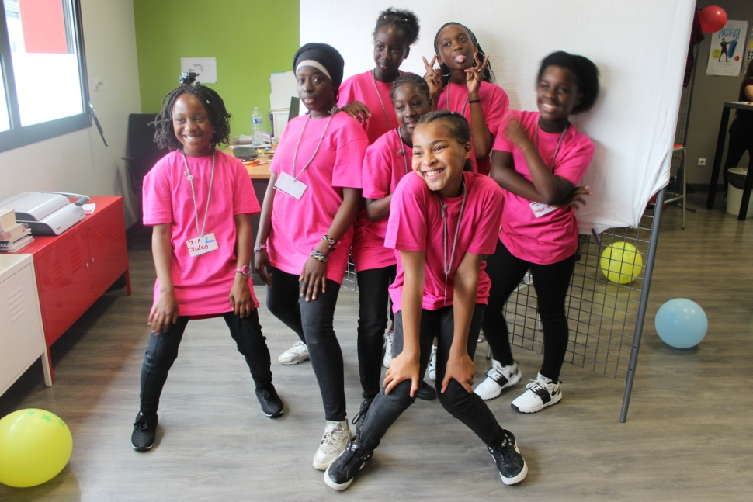
Développer une démarche éducative avec les 11-18 ans
Une envie,
une idée,
un projet
Accompagner
Responsabiliser et rendre autonome
Créer des juniors associations
Un levier d’insertion sociale, professionnelle et citoyenne
Minimum 2 jeunes
15 euros l’année pour l’assurance
Ouverture d’un compte bancaire si besoin
Rencontre avec d’autres jeunes
Valorisation des projets

Slide 6

Participer à des soirées ou après-midi « les gestes qui sauvent »
Pour vos adhérents, pour vos bénévoles :
Se protéger, protéger la victime et les témoins,
Alerter les secours d’urgence adaptés,
Empêcher l’aggravation de l’état de la victime
et préserver son intégrité physique en attendant l’arrivée des secours.
2 heures
+ de 10 ans

Slide 7
L’adhésion à titre individuel
Participer aux grands événements de la Ligue de l’enseignement : le Salon de l’éducation, les Rencontres nationales de l’éducation, les Rencontres citoyennes…
Participer aux réflexions, aux décisions et aux actions de la Ligue notamment dans les fédérations départementales
Partager des informations, des temps de débats et de formations sur les grands enjeux de société.
Adhésion valable du 01/09/N au 31/08/N+1
Montant de la cotisation individuelle annuelle : 15 €
Il est possible d’instruire un bulletin d’adhésion individuelle directement sur le site www.rejoigneznous.org, et de régler sa cotisation par carte bancaire

Slide 8
Mise en place d’événements sur la discrimination ou la laïcité
Kit pédagogique Save The City
Jeu de cartes pédagogique Laïcité 3D
Escape Game pédagogique - La charte de la liberté

Slide 9
La Workerie
Un espace de travail partagé au sein de nos locaux au 4 rue Berthelot à Pontoise
Site internet : www.laworkerie.fr
Espace de travail collaboratif, bureau fixe, salle de réunion, parking gratuit, espace détente, café et thé à volonté, rangement individuel, ateliers et formations.

